Slide 1
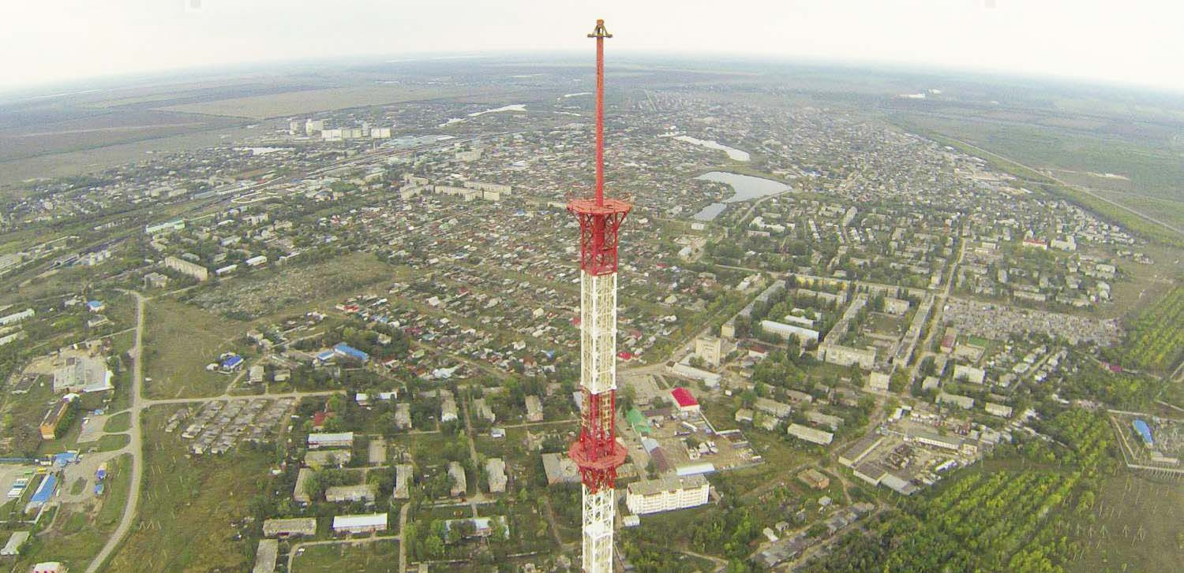
Бюджет для граждан к проекту решения
Ершовского муниципального района Саратовской области на 2024 год и плановые периоды 2025 и 2026 годов

Slide 2
Уважаемые жители Ершовского
муниципального района
Одна из основных целей бюджетной политики - обеспечение большей прозрачности, открытости и доступности бюджетного процесса для жителей
Ершовского муниципального района. Одним из инструментов обеспечения прозрачности и открытости бюджетного процесса для населения является реализация проекта – открытый бюджет. «Бюджет для граждан» - это аналитический материал, разрабатываемый в целях ознакомления граждан с основными целями, задачами и приоритетными направлениями бюджетной политики Ершовского муниципального района, обоснованиями бюджетных расходов, планируемыми и достигнутыми результатами использования бюджетных ассигнований.
Надеемся, что представление бюджета в понятной и доступной форме повысит уровень общественного участия жителей в бюджетном процессе Ершовского муниципального района.
«Бюджет для граждан» размещается на официальном сайте администрации
Ершовского муниципального района

Slide 3
Что такое бюджет ?
Доходы
поступающие в бюджет денежные средства, за исключением средств, являющихся в соответствии с Бюджетным кодексом Российской Федерации источниками финансирования дефицита бюджета.
Бюджетная политика
совокупность принимаемых решений, осуществляемых органами законодательной (представительной) и исполнительной власти мер, связанных с определением основных направлений развития бюджетных отношений и выработкой конкретных путей их использования в интересах граждан, общества и государства.
Расходы бюджета
выплачиваемые из бюджета денежные средства, за исключением средств, являющихся в соответствии с Бюджетным кодексом Российской Федерации источниками финансирования дефицита бюджета.
БЮДЖЕТ –форма образования и расходования денежных средств, предназначенных для финансового обеспечения задач и функций местного самоуправления
превышение доходов над расходами образует положительный остаток бюджета ПРОФИЦИТ
если расходная часть превышает доходную, то бюджет формируется с ДЕФИЦИТОМ

Slide 4
Текущий финансовый год
год, в котором осуществляется исполнение бюджета, составление и рассмотрение проекта бюджета на очередной финансовый год (очередной финансовый год и плановый период).
Межбюджетные трансферты
средства, предоставляемые одним бюджетом бюджетной системы Российской Федерации другому бюджету бюджетной системы Российской Федерации.
Очередной финансовый год
год, следующий за текущим финансовым годом.
Межбюджетные отношения
взаимоотношения между публично-правовыми образованиями по вопросам регулирования бюджетных правоотношений, организации и осуществления бюджетного процесса.
Плановый период
два финансовых года, следующие за очередным финансовым годом.
Отчетный финансовый год
год, предшествующий текущему финансовому году.
Публичные слушания
форма реализации прав населения муниципального образования (общественности) на участие в процессе принятия решений органами местного самоуправления посредством проведения собрания для публичного обсуждения проектов нормативных правовых актов муниципального образования и других общественно значимых вопросов.

Slide 5
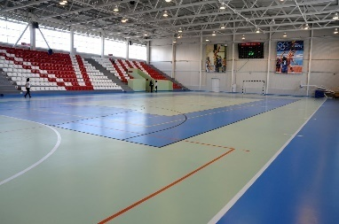
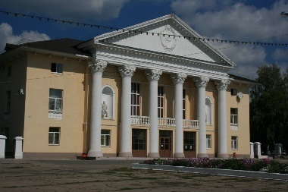
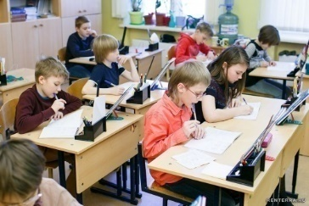
Гражданин, его участие в бюджетном процессе
Помогает формировать доходную часть бюджета
ГРАЖДАНИН
как налогоплательщик
ГРАЖДАНИН
как получатель социальных гарантий
Получает социальные гарантии – расходная часть бюджета (образование, ЖКХ, культура, социальная политика, физическая культура и спорт и другие направления социальных гарантий населению)

Slide 6
Нормативно-правовая база
Составление, рассмотрение, утверждение и исполнение местного бюджета осуществляется в соответствии с Бюджетным кодексом РФ, Уставом Ершовского муниципального района, Решением Собрания депутатов Ершовского муниципального района от 22 ноября 2017 года № 61-356 «Об утверждении Положения о бюджетном процессе в Ершовском муниципальном районе», проект Закона Саратовской области «Об областном бюджете на 2024 год и плановый период 2025 и 2026годов» и проект Решения Собрания депутатов Ершовского муниципального района «О бюджете на 2024 год и плановый период 2025 и 2026 годов».
Основные сведения о межбюджетных отношениях
Межбюджетные отношения в Саратовской области регулируются Законом Саратовской области от 20 декабря 2005 года № 137-ЗСО «О межбюджетных отношениях в Саратовской области», в соответствии с которым межбюджетные трансферты из областного бюджета местным бюджетам предоставляются в форме:
- дотаций на выравнивание бюджетной обеспеченности;
- субсидий;
- субвенций для реализации полномочий органов государственной власти субъектов Российской Федерации;
- иных межбюджетных трансфертов.
Объем и распределение межбюджетных трансфертов из областного бюджета между муниципальными образованиями утверждается ежегодно Законом Саратовской области «Об областном бюджете» на очередной финансовый год и плановый период.

Slide 7
Административно-территориальное деление
Ершовский муниципальный район состоит из одиннадцати муниципальных образований: 1 городское поселение и 8 сельских поселений. Территория муниципального района заключается в границах, закрепленных действующим административно-территориальным устройством Саратовской области, площадью – 4300 км². Административный центр района – город Ершов.
В границы Ершовского муниципального района входят:
– муниципальное образование город Ершов: (город Ершов; поселок Учебный; поселок Прудовой; поселок Полуденный);
– сельские поселения: Антоновское муниципальное образование, Декабристское муниципальное образование, Марьевское муниципальное образование, Миусское муниципальное образование, Новокраснянское муниципальное образование, Новорепинское муниципальное образование, Новосельское муниципальное образование, Перекопновское муниципальное образование.

Slide 8
Организация и проведение публичных слушаний
В соответствии со статьей 28 Федерального закона от 6 октября 2003 года № 131-ФЗ "Об общих принципах организации местного самоуправления в Российской Федерации", статьей 12 Устава Ершовского муниципального района, Решением Собрания депутатов Ершовского муниципального района Саратовской области от 27 марта 2017 г. № 54-296 «Об утверждении Положения о порядке организации и проведения публичных слушаний в Ершовском муниципальном районе» с изменениями от 29 июня 2018 г. № 70-397, по проекту бюджета Ершовского муниципального района прошли __ декабря 2023 года публичные слушания, что является одной из форм непосредственного осуществления жителями Ершовского района местного самоуправления.
Основные показатели бюджета
Бюджет Ершовского муниципального района на 2024 год и на плановый период 2025 и 2026 годов подготовлен в соответствии с требованиями Бюджетного кодекса Российской Федерации, с учетом особенностей формирования консолидированного бюджета области на 2024 год и на плановый период 2025 и 2026 годов, рекомендованных к исполнению Министерством финансов Саратовской области.
На 2024 год и на плановый период 2025 и 2026 годов утверждены основные показатели бюджета Ершовского муниципального района:
показатели | 2024 | 2025 | 2026
общий объем доходов | 896037,2 | 763 613,3 | 681 242,2
общий объем расходов | 896 037,2 | 756 166,2 | 670 064,3
профицит | 0 | 7447,1 | 11177,9

Slide 9
Основные приоритеты бюджетной и налоговой политики
I. Налоговая политика
В 2024 - 2026 годах налоговая политика, как и в предыдущие годы, будет направлена на обеспечение сбалансированности и увеличение доходного потенциала бюджета и предусматривает следующие основные направления:
проведение мероприятий, направленных на легализацию предпринимательской деятельности, содействие вовлечению граждан в предпринимательскую деятельность и сокращение неформальной занятости путем расширения практики применения налога на профессиональный доход, регистрацию граждан в качестве «самозанятых» и вовлечение их в экономику;
поддержка инвестиционной активности в районе и обеспечение стабильных налоговых условий для ведения предпринимательской деятельности;
совершенствование методов администрирования доходов, повышение уровня ответственности главных администраторов доходов бюджета района за качество прогнозирования доходов в целях повышения эффективности администрирования налоговых и неналоговых доходов, подлежащих зачислению в бюджет;
обеспечение высокого уровня собираемости налогов при реализации мероприятий, направленных на сокращение недоимки по налогам и сборам;
продолжение политики обоснованности и эффективности применения налоговых льгот, пересмотр условий их предоставления, отмена неэффективных и невостребованных льгот;
осуществление эффективного взаимодействия с налоговыми органами в целях улучшения информационного обмена, повышения уровня собираемости налоговых доходов в бюджет;
продолжение проведения работы в районе мероприятий по выявлению правообладателей ранее учтенных объектов недвижимости, направление сведений о правообладателях данных объектов недвижимости для внесения в Единый государственный реестр недвижимости (с учетом положений статьи 69.1 Федерального закона от 13 июля 2015 года № 218-ФЗ «О государственной регистрации недвижимости» и статьи 6 Федерального закона от 30 декабря 2020 года № 518-ФЗ «О внесении изменений в отдельные законодательные акты Российской Федерации»);
продолжение взаимодействия и сотрудничества с Управлением Федеральной налоговой службы по Саратовской области по контролю за исполнением налоговых обязательств физическими лицами, сдающими в аренду (наем) жилые помещения;

Slide 10
повышение качества управления доходами бюджета, в том числе обеспечение реалистичности планирования бюджета, осуществление контроля за полным и своевременным поступлением доходов в бюджет и принятие мер по своевременному взысканию просроченной дебиторской задолженности по платежам в бюджет муниципального образования.
С 01 января 2023 года введен единый налоговый счет (ЕНС), режим работы которого подразумевает автоматический перерасчет налоговых платежей с учетом переплаты и возможностью распоряжения положительным сальдо счета. Поступления налоговых платежей в бюджет теперь жестко увязаны с датой уплаты налога.
II. Бюджетная политика
Наиболее значимым направлением бюджетной политики по-прежнему остается повышение эффективности бюджетных расходов, осуществляемое, в том числе за счет оптимизации муниципальных закупок и сокращения расходов за счет снижения неэффективных затрат. Основные направления бюджетной и налоговой политики скорректированы относительно сформированных в предыдущих бюджетных циклах с учетом изменений законодательства, разработки новых государственных программ и уточнения региональных проектов.
Реализация долгосрочной бюджетной политики Ершовского муниципального района будет осуществляться по следующим основным направлениям:
повышение эффективности использования доходного потенциала в целях обеспечения устойчивого развития территории, выполнения социальных гарантий, повышение качества администрирования налоговых и неналоговых доходов бюджета, принятие мер для увеличения доходов от внебюджетной деятельности;
приоритизация расходов в целях финансового обеспечения обязательств:
- связанных с достижением целевых показателей муниципальных программ, включая результаты региональных проектов, обеспечивающих достижение целей федеральных и национальных проектов;
- социальной направленности, учитывая безусловное исполнение публичных нормативных обязательств и сохранение достигнутых показателей повышения оплаты труда работников бюджетной сферы;
повышение эффективности бюджетных расходов, формирование бюджета исходя из необходимости безусловного исполнения действующих расходных обязательств, в том числе с учетом их оптимизации и эффективности исполнения, осуществления взвешенного подхода к принятию новых расходных обязательств и сокращения неэффективных бюджетных расходов;

Slide 11
совершенствование инструментов программно-целевого планирования и управления с учетом приоритетов социально-экономического развития Ершовского муниципального района, дальнейшего совершенствования системы оценки эффективности муниципальных программ; стимулирование инвестиционной привлекательности, развитие муниципально-частного партнерства для решения задач бюджетной сферы;
обеспечение соблюдения норматива формирования расходов на содержание органов местного самоуправления Ершовского муниципального района, установленного Правительством Саратовской области;
принятие мер, направленных на ограничение дефицита бюджета района;
реализация мероприятий, направленных на развитие на территории Ершовского муниципального района практик инициативного бюджетирования, популяризацию и развитие института территориального общественного самоуправления; повышение прозрачности и открытости бюджетных данных и бюджетного процесса.
Основными задачами бюджетной политики остаются достижение стратегических целей социально-экономического развития, сохранение достигнутого соотношения оплаты труда по категориям работников бюджетной сферы, определенным Указами Президента Российской Федерации от 7 мая 2012 года № 597, 1 июня 2012 года № 761 и 28 декабря 2012 года № 1688, гарантированное выполнение установленных социальных обязательств.
По остальным категориям работников бюджетной сферы и органов местного управления (за исключением категорий работников, установленных Указами), осуществляется с учетом индексации должностных окладов (окладов, ставок зарплаты).
В условиях ограниченности финансовых ресурсов для решения этих задач первостепенное значение имеют меры, направленные на повышение эффективности использования бюджетных средств.

Slide 12
Основные показатели социально-экономического развития Ершовского муниципального района Саратовской области
Наименование показателя | Ед. измер. | 2022 факт | 2023 Ожид.ис полнение | 2024 план | 2025 прогноз | 2026 прогноз
Объем отгруженных товаров собственного производства, выполненных работ и услуг собственными силами | руб. | 5092971,7 | 4183143 | 4823096,9 | 5022956,5 | 5278683,5
Объем валовой продукции сельского хозяйства | руб. | 11542,0 | 11075,3 | 11815,5 | 12742,8 | 14430,7
Численность населения -работающих -численность детей до 18 лет | чел. | 8727 7053 | 8610 6951 | 8648 6838 | 8688 6675 | 8764 6491
Фонд оплаты труда | руб. | 4035590,0 | 4414935 | 4785790 | 5144725 | 5530579
Выплаты социального характера | руб. | 49702,7 | 54375 | 58943 | 63364 | 68116
Численность физлиц, получ. доход от предприним. деятельности | чел. | 1243 | 1243 | 1243 | 1243 | 1243
Доход физлиц, полученный. от предпринимательской деятельности | руб. | 30864,0 | 32438,0 | 34028,0 | 35355,0 | 36698,0
Оборот розничной торговли | руб. | 3299444 | 3619500 | 3953950 | 4268290 | 4613170
Оборот общественного питания | руб. | 106854 | 120080 | 131180 | 141610 | 153060
Средний доход населения 1 работника | руб. | 9070,6 | 9523,6 | 10210,9 | 10967,5 | 11808,9

Slide 13
Доходы бюджета
Налоговые доходы
Налог на доходы физических лиц
Доходы от акцизов на автомобильный и прямогонный бензин, дизельное топливо, моторные масла для дизельных и (или) карбюраторных (инжекторных) двигателей
Налоги на совокупный доход
Государственная пошлина по делам, рассматриваемым в судах общей юрисдикции, мировыми судьями
Неналоговые доходы
Доходы от использование имущества, находящегося в муниципальной собственности
Плата за негативное воздействие на окружающую среду
Доходы от оказания платных услуг получателями средств бюджетов
Доходы от реализации имущества, находящегося в муниципальной собственности
Доходы от продажи земельных участков, находящихся в муниципальной собственности
Штрафы, санкции, возмещение ущерба
Безвозмездные поступления
Дотации
Субсидии
Субвенции
Иные межбюджетные трансферты
Прочие безвозмездные поступления от юридических и физических лиц

Slide 14
Планируемые поступления в бюджет на 2024год и на плановый период 2025 и 2026 годов
наименование показателя | отчет за 2022 | оценка за 2023 | проект 2024 | проект 2025 | проект 2026
Налоговые и неналоговые доходы | 200791 | 188434 | 189898 | 200719 | 216269
Налог на доходы физических лиц | 114755 | 124090 | 135398 | 145553 | 156488
Акцизы по подакцизным товарам | 11929,8 | 10945,3 | 11365,9 | 11610,6 | 15658,2
Налоги на совокупный доход | 16506,3 | 17946,1 | 14060 | 14300 | 14600
Единый налог на вмененный доход | 170,2 | 30
Единый сельскохозяйственный налог | 13932,7 | 17916,1 | 11360 | 11500 | 11700
Налог, взимаемый в связи с применением патентной системы налогообложения | 2403,4 | 1170,6 | 2700 | 2800 | 2900
Транспортный налог | 37565,6 | 14600 | 15570,8 | 15742,4 | 16010
Государственная пошлина | 4927,7 | 5700 | 4900 | 4900 | 4900
Доходы от использования муниципального имущества, находящегося в муниципальной собственности | 12427,9 | 9593,6 | 7831 | 7831 | 7831
Проценты, полученные от предоставления бюджетных кредитов внутри страны
Доходы, получаемые в виде арендной либо иной платы за передачу в возмездное пользование муниципального имущества (аренда земли,имущ) | 12122,9 | 9288,6 | 7526 | 7526 | 7526
Прочие доходы от использования имущества и прав, находящихся в муниципальной собственности | 305 | 305 | 305 | 305 | 305
Платежи при пользовании природными ресурсами | 147,4 | 329,5 | 171,9 | 171,9 | 171,9
Доходы от оказания платных услуг и компенсации затрат государства | 67,6 | 50 | 50 | 50 | 50
Доходы от оказания платных услуг | 67,6 | 50 | 50 | 50 | 50
Доходы от продажи материальных и нематериальных активов | 1834,2 | 3382,9 | 500 | 500 | 500
Доходы от продажи земельных участков, находящихся в муниципальной собственности | 1834,2 | 3382,9 | 500 | 500 | 500
Штрафы, санкции, возмещение ущерба | 630,1 | 625,2 | 50 | 60 | 60

Slide 15
Безвозмездные поступления | 822290,6 | 1369336,2 | 706139,6 | 562894,8 | 464973,6
Безвозмездные поступления от других бюджетов бюджетной системы РФ | 820810,6 | 1369187,7 | 706139,6 | 562894,8 | 464973,6
Дотации бюджетам субъектов Российской Федерации и муниципальных районов | 134812,4 | 127836,5 | 127773 | 97165,3 | 7289,9
Субсидии бюджетам субъектов Российской Федерации и муниципальных образований | 126883 | 695321,9 | 100993,8 | 0 | 0
Субвенции бюджетам субъектов Российской Федерации и муниципальных образований | 506183,6 | 498803,7 | 451946,3 | 452046,8 | 452083
Иные межбюджетные трансферты | 52931,6 | 47225,6 | 25426,5 | 13682,7 | 5600,7
Прочие межбюджетные поступления (пожертвования) | 1480 | 200 | 0 | 0 | 0
Возврат остатков субсидий, субвенций и иных межбюджетных трансфертов, имеющих целевое назначение, прошлых лет из бюджетов муниципальных районов | 0 | -51,5 | 0 | 0 | 0
Всего | 1023081,7 | 1557769,7 | 896037,2 | 763613,3 | 681242,2

Slide 16
Объем и структура налоговых и неналоговых доходов в динамике
Наименование показателя | 2022 год | 2023 год | 2024 год | 2025 год | 2026 год
Всего доходов | 1023081,7 | 1557769,7 | 896037,2 | 763613,3 | 681242,2
Налоговые и неналоговые доходы | 200791,1 | 188433,5 | 189897,6 | 200718,5 | 216268,6
Удельный вес налоговых и неналоговых доходов % | 19,63 | 12,1 | 21,2 | 26,3 | 31,7

Slide 17
Налоговые доходы бюджета Ершовского муниципального района
 | Налог на доходы физических лиц | Акцизы по подакцизным товарам | Единый налог на вмененный доход | Единый сельскохозяйственный налог | Транспортный налог | Прочие | Государственная пошлина
2022 | 114754,5 | 11929,8 | 170,2 | 13932,7 | 37565,6 | 2403,4 | 4927,7
2023 | 124090,3 | 10945,3 | 30 | 17916,1 | 14600 | 1170,6 | 5700
2024 | 135398 | 11365,9 |  | 11360 | 15570,8 | 2700 | 4900
2025 | 145552,6 | 11610,6 |  | 11500 | 15742,4 | 2800 | 4900
2026 | 156487,5 | 15658,2 |  | 11700 | 16010 | 2900 | 4900

Slide 18
Структура неналоговых доходов и их соотношение с аналогичными показателями 2022-2026 годов представлена в графике:
 | Доходы от продажи материальных и нематериальных активов | Платежи при пользовании природными ресурсами | Доходы от оказания платных услуг и компенсации затрат государства | Доходы от использования муниципального имущества, находящегося в муниципальной собственности | Штрафы, санкции, возмещение ущерба
2022 | 1834,2 | 147,4 | 67,6 | 12427,9 | 630,1
2023 | 3382,9 | 329,5 | 50 | 9593,6 | 625,2
2024 | 500 | 171,9 | 50 | 7831 | 50
2025 | 500 | 171,9 | 50 | 7831 | 60
2026 | 500 | 171,9 | 50 | 7831 | 60

Slide 19
Безвозмездные поступления на 2023-2025год

Slide 20
Динамика распределения расходов бюджета Ершовского муниципального района
0100 | Общегосударственные вопросы | 124 753,3 | 117 346,4 | 114 139,1 | 104 789,60 | 81 953,7
0102 | Функционирование высшего должностного лица субъекта Российской Федерации и муниципального образования | 3 439,7 | 2 838,2 | 2 581,10 | 2 607,00 | 2 633,10
0104 | Функционирование исполнительных органов государственной власти, местных администраций | 40 167,7 | 36 987,5 | 35 702,70 | 36 015,30 | 34 648,90
0105 | Судебная система | 31,8 | 4,3
0106 | Обеспечение деятельности контрольного и финансового органа | 10 083,6 | 9 377,6 | 9 574,10 | 9 104,10 | 9 237,20
0111 | Резервные фонды |  | 0 | 300 | 300 | 300
0113 | Другие общегосударственные вопросы | 71 030,5 | 68 138,8 | 65 981,20 | 56 763,20 | 35 134,50
0300 | Национальная безопасность и правоохранительная деятельность | 2 128,3 | 2 086,9 | 1 924,00 | 1 912,90 | 1 880,60
0310 | Защита населения и территории от чрезвычайных ситуаций природного и техногенного характера, гражданская оборона | 2 128,3 | 2 086,90 | 1 924,00 | 1 912,90 | 1 880,60
0400 | Национальная экономика | 121 429,4 | 69 630,0 | 27 586,70 | 27 988,00 | 32 303,20
0405 | Сельское хозяйство | 720,3 | 898,2 | 635 | 635 | 635
0406 | Водное хозяйство | 16 900,0 | 21 770,1
0409 | Дорожное хозяйство | 103 769,1 | 41 200,00 | 26 936,70 | 27 353,00 | 31 668,20
0412 | Другие вопросы в области национальной экономики | 40 | 5 761,7 | 15
0500 | Жилищно-коммунальное хозяйство | 300 | 551 792,60 | 57 024,4
0501 | Жилищное хозяйство |  | 551 792,60 | 57 024,40
0502 | Коммунальное хозяйство | 300
0600 | Охрана окружающей среды |  | 329,5 | 171,9 | 171,9 | 171,9
0605 | Другие вопросы в области охраны окружающей среды |  | 329,5 | 171,9 | 171,9 | 171,9

Slide 21
0700 | Образование | 657 042,4 | 703 500,0 | 598 058,50 | 545 578,10 | 491 293,50
0701 | Дошкольное образование | 147 536,0 | 134 659,8 | 124 409,20 | 107 683,90 | 99 131,40
0702 | Общее образование | 476 490,0 | 507 435,3 | 441 890,90 | 409 514,90 | 369 557,10
0703 | Дополнительное образование детей | 17 740,6 | 43 572,5 | 17 281,60 | 14 500,00 | 10 400,00
0707 | Молодежная политика | 1 307,7
0709 | Другие вопросы в области образования | 13 968,1 | 17 832,4 | 14 476,80 | 13 879,30 | 12 205,00
0800 | Культура и кинематография | 64 950,1 | 70 900,00 | 64 955,20 | 47 000,00 | 41 260,70
0801 | Культура | 64 950,1 | 70 900,00 | 64 955,20 | 47 000,00 | 41 260,70
1000 | Социальная политика | 13 718,0 | 15 775,0 | 9 365,60 | 9 004,40 | 9 043,20
1001 | Пенсионное обеспечение | 1 057,1 | 1 124,8 | 1 241,10 | 1 279,90 | 1 318,70
1003 | Социальное обеспечение населения | 5 021,9 | 5 782,9 | 426,7 | 426,7 | 426,7
1004 | Охрана семьи и детства | 7 639,0 | 8 867,3 | 7 697,80 | 7 297,80 | 7 297,80
1100 | Физическая культура и спорт | 23 037,6 | 19 800,00 | 19 029,00 | 17 600,00 | 10 000,00
1101 | Физическая культура | 23 037,6 | 19 800,00 | 19 029,00 | 17 600,00 | 10 000,00
1200 | Средства массовой информации | 1 493,8 | 1 262,4 | 1 762,00
1202 | Периодическая печать и издательства | 1 493,8 | 1 262,4 | 1 762,00
1300 | Обслуживание муниципального долга | 9,9
1301 | Обслуживание государственного и муниципального долга | 9,9
1400 | Межбюджетные трансферты | 1 898,1 | 1 888,5 | 2 020,80 | 2 121,30 | 2 157,50
1401 | Дотации на выравнивание бюджетной обеспеченности субъектов РФ и муниципальных образований | 1 898,1 | 1 888,5 | 2 020,80 | 2 121,30 | 2 157,50
1403 | Прочие межбюджетные трансферты общего характера
 | Итого | 1 010 760,9 | 1 554 311,3 | 896 037,20 | 756 166,2 | 670 064,3

Slide 22
Расходы бюджета Ершовского муниципального района на 2024 год

Slide 23
Предварительные итоги социально – экономического развития за 9 месяцев 2023 года и ожидаемые итоги социально – экономического развития Ершовского муниципального района за 2023 год.
Демографическая обстановка
Численность населения муниципального района - 31,6 тыс. чел., из них – 17,5 тыс. чел. городских жителей (55,3%) и 14,1 тыс. чел. сельских (44,7%).Средняя продолжительность жизни – 70 лет, в том числе мужчин – 68 лет, женщин – 72 лет. Численность пенсионеров - 12 353 (01.2023) Рождаемость 122 (01.07.2023) чел., смертность – 305 (01.07.2023) чел.
.
Рынок труда
Численность трудоспособного населения района - порядка 16837 человек. Численность граждан, зарегистрированных в качестве безработных составила 56 человек. Уровень регистрируемой безработицы составил 0,3% от численности трудоспособного населения. Заявлено вакансий с начала года 1307 человек.
Уровень жизни и доходов населения
Размер среднемесячной заработной платы работающих района увеличился на 8%, и составил 44563,3 руб. (август 2022 г.- 41257,3 руб.).Средний размер назначенных пенсий составляет – 17 170 руб.
Потребительский рынок
На сегодняшний день потребительский рынок Ершовского муниципального района представлен 302 объектами (кафе, магазины).
Оборот розничной торговли составил 3619500 тыс. руб. или 104,4 % к уровню 2022 года, оборот общественного питания – 120080 тыс. руб. или 105,1 % к уровню соответствующего периода 2022 года.
.

Slide 24
Агропромышленный комплекс
Сельскохозяйственные угодья в районе занимают площадь 383,5 тыс. га, в т. ч. пашня – 300,2 тыс. га. В обработке находится 293,0 тыс. га, не обрабатываемая площадь 5,2 тыс. га.
В районе работают 10 сельхозпредприятий, 52 КФХ и 1 подсобное хозяйство и более 6,3 тысяч личных подсобных хозяйств.
Растениеводство
Сельхозтоваропроизводителями района к уборочным работам было подготовлено:
мех.токов – 40, стационарных столовых – 17, полевых станов – 33, медпунктов – 8, передвижных вагончиков-41, стационарных бань-11.
На сегодня завершена уборка зерновых зернобобовых культур на 100 %. Уборочная площадь составила 130,2 тыс. га при средней урожайности 20,3 ц/га валовой сбор составил 264,0 тыс. тонн.
Убрано яровых зерновых зернобобовых культур на площади 43,9 тыс. га, или 100 % , при урожайности 9,6 ц/га валовой сбор составил 42,4 тыс. тоннИз нового урожая было засыпано 7015 тонн яровых зерновых зернобобовых семян, что составляет 100 % от плана
Убрано технических всего: 58,8 тыс. га, или 79 % , при урожайности 10,9 ц/га валовой сбор составил 64,4 тыс. тонн.
Наивысшая урожайность по зерновым зернобобовым культурам:
35,5 ц/га ИП глава КФХ Базанов А.В.
33,3 ц/га ИП глава КФХ Аруев С.К.
29,8 ц/га Колхоз им. 18 Партсъезда,
28,2 ц/га Колхоз Моховской,
27,4 ц/га ООО «Узень»
27,3 ц/га СПК им. Энгельса,
Подготовлено зяби 95,0 тыс. га, или 72,1 %.
Подготовлено чистых и черных паров на площади 80,0 тыс. га, или 100,0 %.
Под урожай текущего года заложена хорошая основа, озимые культуры посеяны на площади – 72,8 тыс. га, или 91% в том числе на зерно 72,8 тыс. га из них:(оз. пшеница 72,7 тыс. га. или 97,0% от планового показателя и оз. рожь 0,1 тыс. га., или 4,0%).
Данные посевные площади озимых культур занимают 1 место по области.
В полном объеме заготовлено кормов в зимовку для скота всех форм собственности 2023 – 2024 гг

Slide 25
Мелиорация
В Ершовском муниципальном образовании наличие потенциально орошаемых земель составляет 20,8 тыс. га, применяется по назначению 6,2 тыс. га. орошаемых земель, что составляет 29,8%.
В ООО МТС Ершовская под орошением занято 5,9 тыс. га, возделываются соя , гречиха, чечевица и озимая пшеница. Под овощами и картофелем занято 0,3 тыс. га.
На 2024 год от сельхозтоваропроизводителей Ершовского муниципального района заявок на отбор не поступало.
Техническая политика
Для проведения сезонных полевых работ в хозяйствах района имеется 570 тракторов, 190 зерноуборочных комбайнов, 7 кормоуборочных комбайнов, 29 косилок, 20 граблей, 23 пресс-подборщика, 55 жатки валковые и другая специальная техника.
В 2022 году приобретено 26 трактор и 13 зерноуборочных комбайнов.
В текущем 2023 году уже приобретено 8 тракторов и 3 зерноуборочных комбайна, закуплено 5400 тонн дизельного топлива и 156 тонн автобензина, в наличии имеется 2010 тонн дизельного топлива и 27 тонн автобензина.
Кадры
На период проведения уборочных работ 2023 года в Ершовском муниципальном районе задействовано 326 механизаторов, что составляет 100% от потребности.
Животноводство
По итогам работы за 10 месяцев 2023 г. в Ершовском районе производство продукции животноводства во всех категориях хозяйств составляет: скота и птицы на убой в живом весе – 2,7 тыс. тонн (к уровню прошлого года 100,9 %), молоко – 21,5 тыс. тонн (99,2%), яиц – 3,9 млн штук (99,3%).
На 1.01.2023 г. поголовье скота и птицы во всех категориях хозяйств составляет: крупный рогатый скот – 12,0 тыс. голов (96% к уровню прошлого года), в т.ч. коров – 6,4 тыс. голов (97,5%), свиней – 2,9 тыс. голов (93,4%), овец – 18,5 тыс. голов (98,8%), птицы – 31,0 тыс. голов (117,6%).
Разведением животноводства занимаются – 4 СХП, 11 КФХ и 6,3 тыс. ЛПХ, в том числе:
разведением КРС молочного направления – 1 КФХ (ИП глава КФХ Волков А.В.);
разведением КРС мясного направления – 4 СХП, 11 КФХ;
разведением мелкого рогатого скота – 2 СХП, 1 КФХ;
разведением птиц – 2,9 тыс. ЛПХ.

Slide 26
Промышленное производство
Индекс промышленного производства по полному кругу организаций составил – 100,7%. Объем отгруженной товарной продукции и оказанных услуг в целом по промышленности района за 9 мес. 2023 года составил 3282153,2 тыс. руб., к соответствующему периоду 2022 года 86,0%.
Управление имуществом и земельными ресурсами
Общая площадь сельскохозяйственных угодий по району составляет 399,6 тыс. га. По состоянию на 01.10.2023 года заключено и действует 1 074 договоров аренды муниципального имущества и сдачи в аренду земли на общую сумму 14896,34 тыс. руб.
За отчетный период администрацией предоставлено в собственность бесплатно 43 земельных участка, общей площадью 0,60 га; за плату – 38 земельных участков, общей площадью 3 74,44 га на сумму 1,16 млн. руб.
За 9 мес. 2023 года доходы от использования муниципального имущества и от сдачи в аренду земли составили 19,36 млн. руб.
В период с 2012 по 9 мес. 2023 года предоставлено 273 земельных участков гражданам, имеющих трех и более детей. С целью повышения доходной части местного бюджета по обеспечению стабильного роста по налоговым платежам, проводится работа по определению перечня земельных участков объектов капитального строительства, не облагаемых земельным и имущественным налогами.
Инвестиции
В числе приоритетных задач остается повышение инвестиционной привлекательности района. Необходимо признать, что мы остро нуждаемся в инвесторах и ведем в этом направлении работу. Так к примеру назначенным в текущем году инвестиционным уполномоченным ведется разработка маршрута сельского туризма, ведь будущее за малыми городами; ведутся переговоры с внутренними инвесторами; доработаныновые инвестиционные проекты. По Ершовскому муниципальному району в реестре инвестиционных площадок Саратовской области значатся шесть инвестиционных площадок:
- ПМК — 32, (г. Ершов, в восточной части города (ул. Прирельсовая), Вид разрешенного использования земельного участка Промзона;
- Метеостанция (г. Ершов, ул. Южная в районе дома № 1, вид разрешенного использования земельного участка Производственная зона) ;
-с. Дмитриевка, (Ершовский район, с. Дмитриевка граница с Балаковским районом, вид разрешенного использования земли сельхоз назначения (перевод в промышленные земли);

Slide 27
- Земельный участок р. Малый узень (г. Ершов, по трассе Ершов – Балаково, северная часть города -1 км (район старых дач), вид разрешенного использования земли сельхоз назначения;
- п. Учебный (вид разрешенного использования земли сельхоз назначения);
- Плодопитомник (вид разрешенного использования земли населенных пунктов).
Исполнение консолидированного бюджета Ершовского муниципального района
Доходная часть консолидированного бюджета Ершовского муниципального района за 9 мес. 2023 года исполнена в сумме 1029,2 млн. руб., что составляет 56,7 % к плану года (уточненный план – 1 813,4 млн. руб.).
Расходная часть консолидированного бюджета исполнена в сумме 1014,6 млн. руб. или 55,4 % к плану года (1 832,4 млн. руб.). Наибольший удельный вес в расходах консолидированного бюджета занимают расходы на социальную сферу – 590,0 млн. руб. или 71,7 %.
Кредиторская задолженность консолидированного бюджета на 01.10.2023 года составляет 80,0 млн. руб., из них 25,0 млн. руб. просроченная.

Slide 28
МУНИЦИПАЛЬНЫЕ ПРОГРАММЫ
 | Наименование муниципальной программы | 2022 год | 2023 год | 2024 год | 2025 год | 2026 год
1 | Развитие системы образования на территории Ершовского муниципального района до 2025года | 6484479,6 | 648015,4 | 572982,1 | 525380,2 | 481339,9
2 | Культура Ершовского муниципального района Саратовской области до 2025 года | 64910,1 | 70900 | 64955,2 | 47000 | 41260,7
3 | Развитие физической культуры, спорта и молодежной политики Ершовского муниципального района до 2025года | 23037,6 | 19800 | 19029 | 17600 | 10000
4 | Развитие малого и среднего предпринимательства в Ершовском муниципальном районе на 2021-2025годы |  | 15 | 15
5 | Информационное общество Ершовского муниципального района на 2021-2025 годы | 2247,6 | 1262,4 | 2 112,0 | 500,0
6 | Развитие муниципального управления Ершовского муниципального района до 2025 года | 2669,2 | 2807,3 | 2870,8 | 3021,3 | 2457,5
7 | Развитие транспортной системы Ершовского муниципального района на 2021-2025 годы | 46473,1 | 25333,4 | 26936,7 | 27353 | 31668,2
8 | Профилактика правонарушений и противодействие незаконному обороту наркотических средств в Ершовском муниципальном районе до 2025 года | 2 | 15 | 15
9 | Социальная поддержка и социальное обслуживание граждан Ершовского муниципального района на2021-2025 годы | 7389,1 | 8407,7 | 3417,8 | 3506,6 | 1745,4
10 | Энергосбережение и повышение энергетической эффективности Ершовского муниципального района на 2021-2025 годы | 1330 | 7765 | 18386 | 13620 | 4970
11 | Защита населения и территорий от чрезвычайных ситуаций, обеспечение пожарной безопасности в Ершовском муниципальном районе до 2025года | 3,3 | 2,1 | 5 | 5 | 5
12 | Профилактика терроризма и экстремизма, а также минимизации и ликвидации последствий терроризма, экстремизма на территории Ершовского муниципального района до 2025 года |  | 5 | 58 | 58
13 | Защита прав потребителей в Ершовском муниципальном районе на 2021- 2025 годы | 10 | 10
14 | "Переселение граждан из аварийного жилищного фонда на 2022-2025 годы" |  |  | 57024,4
15 | Охрана окружающей среды, воспроизводство и рациональное использование природных ресурсов Ершовского муниципального района на 2023-2025 годы |  |  | 171,9 | 171,9 | 171,9
16 | Улучшение условий и охраны труда на рабочих местах в Ершовском муниципальном районе на 2021-2025годы |  |  | 10 | 10
 | Итого: | 6632551,6 | 784338,3 | 767988,9 | 638226 | 573618,6

Slide 29
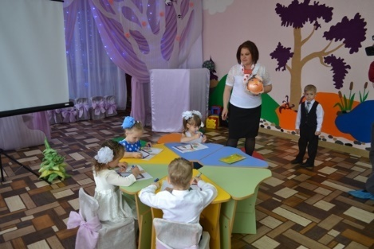
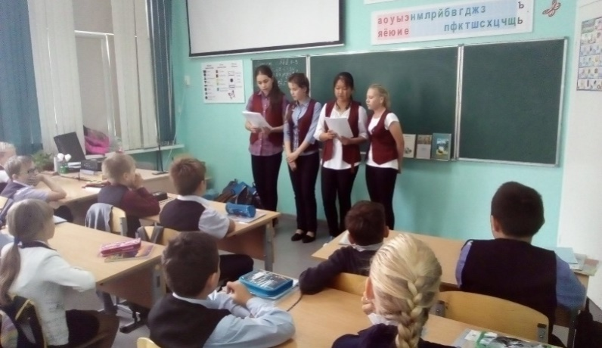
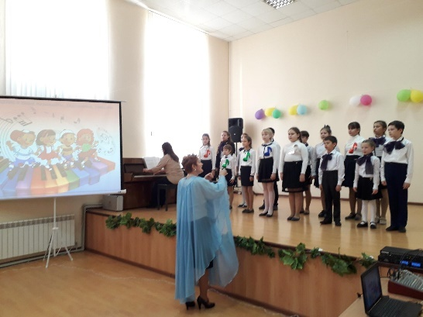
Муниципальная программа «Развитие образования на территории Ершовского муниципального района до 2025 года»
8 дошкольных организаций
11 учреждений общего образования
2 учреждения дополнительного образования
Дошкольным образованием охвачен 1155 воспитанников в 8 детских садах и 28 филиалах (структурных подразделениях) общеобразовательных организаций. Актуальная очередность отсутствует.
В 2022-2023 учебном году в общеобразовательных организациях района обучались 4033 обучающихся, в том числе обучающихся 1 классов – 423. С 1 сентября 2023 года в общеобразовательных организациях района обучаются 3984 обучающихся
Количество организаций, реализующих дополнительные образовательные программы – 15 (учреждения дополнительного образования –2, детские сады – 2, общеобразовательные организации – 11).

Slide 30
№ п/п | Наименование программы, наименование показателя | Ед. изм | Значение показателей*
 |  |  | 2021 год | 2022 год | 2023 год | 2024 год | 2025 год
 | «Развитие системы образования на территории Ершовского муниципального района до 2025 года»
 | Подпрограмма № 1 «Развитие системы дошкольного образования»
1 | Количество детей дошкольного возраста, участвующих в реализации мероприятий по всестороннему развитию личности дошкольника за счет совершенствования и разнообразия форм работы | чел. | 1730 | 1740 | 1756 | 1763 | 1777
2 | Процент охвата дошкольным образованием детей в возрасте от 1,5 до 7 лет | % | 80 | 85 | 87 | 88 | 89
Подпрограмма № 2 «Развитие системы общего и дополнительного образования»
1 | Доля общеобразовательных организаций, соответствующих требованиям ФГОС ОО в общей численности общеобразовательных организаций Ершовского муниципального района | % | 100 | 100 | 100 | 100 | 100
2 | Доля обучающихся общеобразовательных организаций, получивших по итогам государственной итоговой аттестации документ об основном общем образовании, в общей численности обучающих освоивших программы основного общего образования | % | 100 | 100 | 100 | 100 | 100
3 | Доля обучающихся общеобразовательных организаций, получивших по итогам государственной итоговой аттестации документ о среднем общем образовании, в общей численности обучающих освоивших программы среднего общего образования | % | 100 | 100 | 100 | 100 | 100
4 | Доля обучающихся 4-х классов в общеобразовательных организациях, подтвердивших годовые отметки по предметам в ходе итоговой аттестации по программам начального общего образования | % | 98 | 99 | 100 | 100 | 100
5 | Количество общешкольных и муниципальных мероприятий, которыми охвачены дети с ограниченными возможностями здоровья, в том числе дети-инвалиды | шт. | 284 | 289 | 305 | 305 | 309
6 | Доля детей в возрасте от 5 до 18 лет, получающих дополнительное образование | % | 76 | 76 | 85 | 87 | 89
7 | Доля детей в возрасте от 5 до 18 лет, использующих сертификаты персонифицированного дополнительного образования | % | не менее 25% | не менее 25% | Не менее 25% | не менее 25% | Не менее 25%
8 | Доля общеобразовательных организаций, расположенных в сельской местности, в которых созданы условия для занятий физической культурой и спортом, в общей численности общеобразовательных организаций Ершовского муниципального района | % | 23 | 24 | 27 | 33 | 36
9 | Доля общеобразовательных организаций, на базе которых созданы Центры образования цифрового и гуманитарного профилей «Точка роста», в общей численности общеобразовательных организаций Ершовского муниципального района | % | 27 | 36 | 41 | 43 | 47
10 | Доля общеобразовательных организаций, в которых внедрена целевая модель цифровой образовательной среды (ЦОС), в общей численности общеобразовательных организаций Ершовского муниципального района | % | 0 | 0 | 59 | 59 | 59
11 | Доля обучающихся, получающих начальное общее образование в муниципальных общеобразовательных организациях, для которых организовано бесплатное горячее питание | % | 100 | 100 | 100 | 100 | 100
12 | Доля педагогов муниципальных общеобразовательных организаций, получающих ежемесячное денежное вознаграждение за классное руководство | % | 100 | 100 | 100 | 100 | 100
13 | Доля общеобразовательных организаций, на базе которых созданы центры цифрового образования детей, в общей численности общеобразовательных организаций Ершовского муниципального района | % | 0 | 0 | 4,5 | 4,5 | 4,5
14 | Доля образовательных организаций, на базе которых созданы Центры образования естественно-научной и технологической направленностей, в общей численности образовательных организаций Ершовского муниципального района | % | 2,4 | 2,4 | 10 | 15 | 19

Slide 31
 |  | Подпрограмма № 3 «Дети Ершовского муниципального района»
1 | Доля педагогических работников, работающих с детьми, участвующими в муниципальных предметных олимпиадах, региональных предметных олимпиадах, научных конференциях, конкурсах, фестивалях детского творчества ,в общей численности педагогических работников общеобразовательных организаций Ершовского муниципального района |  | % | 49 | 53 | 65 | 65 | 67
2 | Доля учащихся, участвующих в муниципальных предметных олимпиадах, региональных предметных олимпиадах, научных конференциях, конкурсах, фестивалях детского творчества, в общей численности обучающихся общеобразовательных организаций Ершовского муниципального района |  | % | 78 | 80 | 85 | 85 | 90
Подпрограмма № 4 «Обеспечение условий безопасности в муниципальных образовательных организациях Ершовского муниципального района»
1 | Количество лиц, занимающих должности, связанные с обеспечением безопасности дорожного движения, прошедших обучение на право занятия этих должностей |  | чел. | 15 | 15 | 15 | 19 | 20
2 | Количество муниципальных образовательных организаций, в которых установлены, замены или отремонтированы ограждения, тротуарное и дорожное покрытия, отмостки, теневые навесы, произведен спил деревьев |  | ед. | 14 | 16 | 16 | 16 | 16
3 | Количество муниципальных образовательных организаций, в которых проведены противопожарные мероприятия |  | ед. | 22 | 28 | 32 | 33 | 30
4 | Количество муниципальных образовательных организаций, в которых проведены мероприятия, направленные на антитеррористическую защищённость |  | ед. | 9 | 5 | 9 | 15 | 12
Подпрограмма № 5 «Развитие кадрового потенциала в муниципальных образовательных организациях»
1 | Количество молодых специалистов, работающих в муниципальных образовательных организациях со стажем работы до 3-х лет |  | чел. | 62 | 95 | 106 | 125 | 130
Подпрограмма № 6 «Координация работы и организационное сопровождение системы образования»
1 | Количество педагогических работников прошедших переподготовку и обучение на курсах повышения квалификации и обучающих семинарах |  | чел. | 141 | 149 | 155 | 169 | 175
2 | Обеспечение качества деятельности в области транспортного и хозяйственного обслуживания в муниципальных образовательных организациях. |  | ед. | 19 | 19 | 19 | 19 | 19
Подпрограмма № 7 «Доступная среда»
1 | Доля муниципальных образовательных организаций, доступных для детей с ограниченными возможностями здоровья, в том числе и детей-инвалидов |  | % | 100 | 100 | 100 | 100 | 100

Slide 32
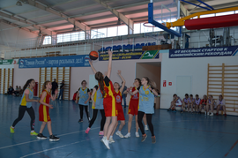
Муниципальная программа: «Развитие физической культуры, спорта и молодежной политики Ершовского муниципального района до 2025года»
Цели муниципальной программы:
- создание условий, обеспечивающих возможность гражданам систематически заниматься физической культурой и спортом; - создание условий и возможностей для успешной социализации и эффективной самореализации молодежи, развития ее потенциала в интересах Ершовского муниципального района; - создание условий для развития системы патриотического воспитания детей и молодежи;
- создание условий для развития потенциала молодежи.
№ п/п | Наименование программы, наименование показателя | Единица измерения
 |  |  | 2021 год | 2022 год | 2023 год | 2024 год |  | 2025год
1 | 2 | 3 | 4 | 5 | 6 | 8 |  | 9
Муниципальная программа «Развитие физической культуры, спорта и молодежной политики» до 2025 года
1 | Доля населения района, систематически занимающихся физической культурой и спортом, от общей численности населения (ежегодно) | % | 52,6 | 53 | 54 | 55 |  | 57
2 | Доля детей и подростков, занимающихся в учреждениях дополнительного образования детей спортивной направленности района и секциях общеобразовательных организаций района от общего числа детей в возрасте 6-18 лет (ежегодно) | % | 35,7 | 36,2 | 37,8 | 38,6 |  | 39
3 | Доля молодых людей, вовлеченных в мероприятия, реализуемые по различным направлениям работы с молодежью на территории района от общего количества молодежи района (ежегодно) | % | 37,2 | 37,5 | 37,7 | 38,0 |  | 39

Slide 33
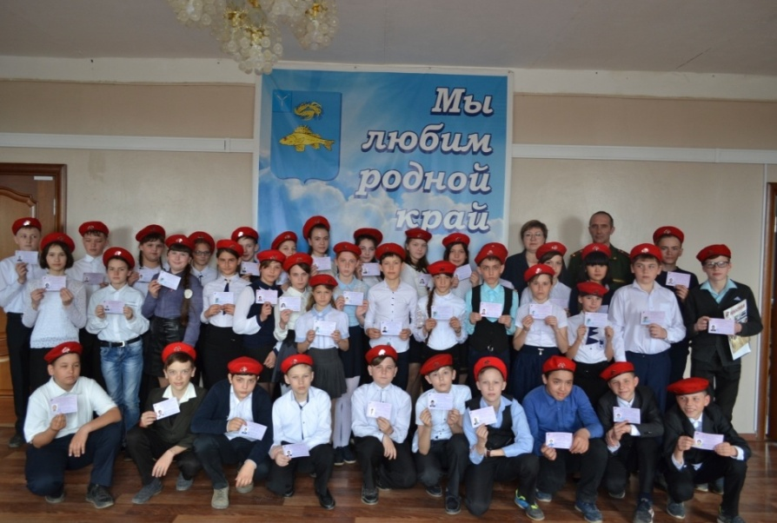
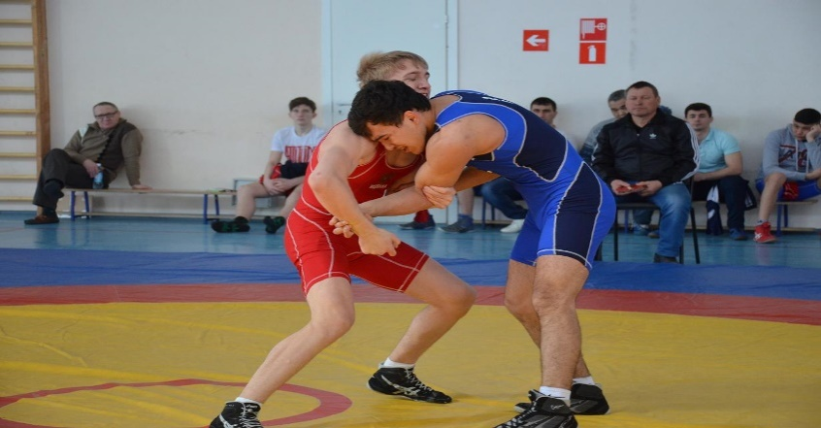
Подпрограмма 1 «Развитие физической культуры и спорта в Ершовском муниципальном районе»
1.1. | Доля населения, регулярно занимающегося физической культурой и спортом | % | 52,6 | 53 | 54 | 55 | 57
1.2. | доля лиц с ограниченными возможностями здоровья и инвалидов, систематически занимающихся физической культурой и спортом | % | 5,2 | 6,5 | 7,6 | 8,7 | 9,0
1.3. | Доля детей и подростков, занимающихся в учреждениях дополнительного образования детей спортивной направленности и секциях общеобразовательных организаций района от общего числа детей в возрасте 6-18 лет (ежегодно) | % | 35,7 | 36,2 | 37,8 | 38,5 | 39
Подпрограмма 2 «Патриотическое воспитание молодежи Ершовского муниципального района»
2.1. | Количество клубов военно-патриотической направленности (ежегодно) | ед. | 2 | 2 | 3 | 3 | 3
2.2. | Количество юношей допризывного возраста, принимающих участие в мероприятиях военно-патриотической направленности | % | 8 | 9 | 10 | 10 | 10
2.3. | Количество молодых людей, принимающих участие в деятельности молодёжных организаций, клубов патриотической и военно-патриотической направленности, школьных музеев и уголков боевой славы (ежегодно) | % | 3 | 5 | 7 | 9 | 9

Slide 34
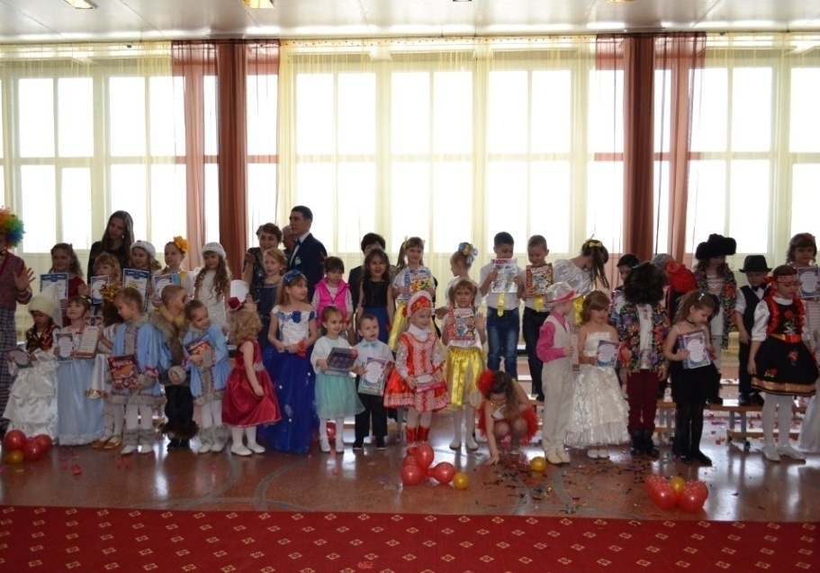
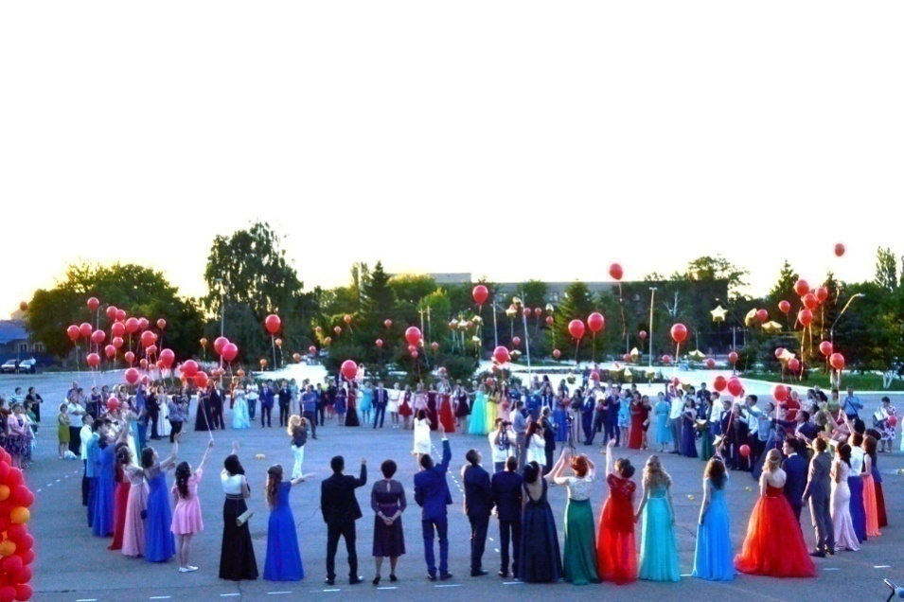
Подпрограмма 3 «Молодежь Ершовского муниципального района»
 | Количество молодых людей, задействованных в молодёжных и детских общественных организациях и объединениях, в общей численности молодёжи района (ежегодное количество) | ед. | 2700 | 2730 | 2770 |  | 2800 | 2800
 | Количество молодых людей, принимающих участие в массовых творческих, спортивных, научных и других мероприятиях, в общей численности молодёжи района (ежегодно) | ед. | 2500 | 2600 | 2700 |  | 2800 | 2800
 | Доля молодых людей, включенных в проекты развития социальной компетентности (ежегодно) | % | 19 | 21 | 22 |  | 23 | 23
Подпрограмма 4 «Развитие туризма в Ершовском муниципальном районе»
 | количество туристов, посетивших Ершовский район в период 2021 - 2025 годы 300 чел. ежегодно; | Ед. | 300 | 300 | 300 |  | 300 | 300
 | количество туристов принявших участие во внутреннем туризме в период 2021– 2025 годы 500 чел. ежегодно | Ед. | 500 | 500 | 500 |  | 500 | 500

Slide 35
Муниципальная программа «Культура Ершовского муниципального района Саратовской области до 2025 года»
Цели муниципальной программы:
-создание условий для равной доступности культурных благ, развития и реализации культурного и духовного потенциала каждой личности;
-поддержание стабильной общественно-политической обстановки,
общественных инициатив и целевых проектов общественных объединений, некоммерческих организаций, направленных на гармонизацию
межнациональных отношений в ЕМР
№ п/п |  | Наименование программы, наименование показателя | Единица измерения |  |  |  | Значение показателей
 |  |  |  |  |  |  | 2021 |  |  | 2022 |  | 2023 |  | 2024 | 2025
1 |  | 2 | 3 |  |  |  | 4 |  |  | 5 |  | 6 |  | 7 | 8
Культура Ершовского муниципального района Саратовской области до 2025 года
 |  | Среднее число мероприятий на 1 учреждение культурно-досугового типа | ед. |  |  | 285 |  | 290 |  | 295 |  | 300 | 305
 |  | Доля отремонтированных учреждений культуры от общего числа учреждений культуры района | % |  |  | 8,4 |  | 9,6 |  | 10,8 |  | 13,3 | 14,5
 |  | Размещение в средствах массовой информации, на официальном сайте администрации Ершовского муниципального района в сети «Интернет» материалов о профилактике экстремизма и гармонизации межнациональных отношений в районе | ед. |  |  | 15 |  | 20 |  | 25 |  | 30 | 35

Slide 36
Подпрограмма 1 «Развитие культуры Ершовского муниципального района Саратовской области»
 |  | Число посещений общедоступных библиотек на 1000 населения |  |  |  | чел. |  |  | 5395,7 |  | 5396,1 |  | 5396,3 | 5396,7 | 5397,9
 |  | Число посещений учреждений культуры на 1000 населения |  |  |  | чел. |  |  | 27,571 |  | 27,621 |  | 27,671 | 27,721 | 27,721
 |  | Число новых поступлений в библиотечные фонды на 1000 населения |  |  |  | шт. |  |  | 0,1 |  | 0,1 |  | 0,1 | 0,1 | 0,1
 |  | Число коллективов, имеющих звание «народный самодеятельный коллектив» |  |  |  | ед. |  |  | 8 |  | 8 |  | 8 | 8 | 9
 |  | Книгообеспеченность одного пользователя |  |  |  | экз. |  |  | 10,7 |  | 10,7 |  | 10,7 | 10,7 | 10,7
 |  | Число клубных формирований |  |  |  | ед. |  |  | 284 |  | 286 |  | 288 | 290 | 292
 |  | Количество участников в мероприятиях национально-культурной направленности |  |  |  | чел. |  |  | 200 |  | 230 |  | 250 | 270 | 300
 |  | Обеспеченность учреждений культуры необходимым оборудованием для осуществления уставной деятельности |  |  |  | % |  |  | 35 |  | 38 |  | 41 | 43 | 48
Подпрограмма 2 «Гармонизация межнациональных и межконфессиональных отношений в Ершовском муниципальном районе»
 |  | Увеличение массовых мероприятий, направленных на гармонизацию межнациональных отношений в Ершовском муниципальном районе |  |  |  | ед. |  |  | 5 | 6 |  | 7 | 8 | 9
 |  | Расширение числа участников мероприятий проводимых в рамках Программы |  |  |  | чел. |  |  | 200 | 230 |  | 250 | 270 | 300
 |  | Размещение в средствах массовой информации, на официальном сайте администрации Ершовского муниципального района в сети «Интернет» материалов о профилактике экстремизма и гармонизации межнациональных отношений в Ершовском муниципальном районе |  |  |  | ед. |  |  | 15 | 20 |  | 25 | 30 | 33

Slide 37
Муниципальная программа «Развитие транспортной системы Ершовского муниципального района»
Цель программы: Комплексное развитие транспортной инфраструктуры и обеспечения безопасности дорожного движения, ремонта и содержания автомобильных дорог на территории Ершовского муниципального района.
№ п/п | Наименование программы, наименование показателя | Единица измерения | Значение показателей*
 |  |  | 2021год | 2022год | 2023 год | 2024 год | 2025 год
1 | Строительство дорожного полотна с твердым покрытием до сел Ершовского муниципального района | м/п | 0,6 | 0,6 | 0,6 | 0,6 | 0,6
2 | Повышение транспортной доступности до сел Ершовского района и технического уровня транспортной инфраструктуры | % | 50 | 50 | 50 | 50 | 50
3 | Улучшение технического состояния дорожной сети Ершовского муниципального района и ее обустройство. | % | 35 | 35 | 35 | 30 | 30
4 | Техническая инвентаризация автомобильных дорог к населенным пунктам, расположенных на территории Ершовского муниципального района | % | 35 | 35 | 35 | 30 | 30
5 | Паспортизация дорог местного значения общего пользования в границах населенных пунктов муниципального района. | км | 13,0 | 20,0 | 50,0 | 70,0 | 80,0
6 | - Зимнее содержание автомобильных дорог в границах муниципальных образований Ершовского района; | км | 423,3 | 423,3 | 423,3 | 423,3 | 423,3
7 | - Ямочный ремонт дорожного покрытия автомобильных дорог в границах муниципальных образований Ершовского района. | % | 100 | 100 | 100 | 100 | 100
8 | Сокращение числа дорожно-транспортных происшествий, связанных с дорожными условиями. | % | 50 | 65 | 70 | 75 | 75
9 | Сокращение количества пострадавших в дорожно-транспортных происшествиях к концу 2020 года | % | 50 | 65 | 70 | 75 | 75

Slide 38
Муниципальная программа «Развитие муниципального управления Ершовского муниципального района до 2025года»
Цель программы: Повышение качества и эффективности административно-управленческих процессов, повышение уровня удовлетворенности населения предоставляемыми муниципальными услугами, содействие созданию комфортных условий проживания во всех населенных пунктах, содействие органам местного самоуправления поселений в реализации полномочий, определенных законодательством; Создание условий для развития и совершенствования муниципальной службы в органах местного самоуправления Ершовского муниципального района; Создание эффективной системы подготовки, переподготовки и повышения квалификации кадров для работы в органах местного самоуправления Ершовского муниципального района.
Наименование программы, наименование показателя | Ед. изм-я |  | Значение показателей
 |  | 2021 | 2022 | 2023 | 2024 | 2025
Подпрограмма 1 «Развитие местного самоуправления Ершовского муниципального района.»
Степень укомплектованности органов местного самоуправления материально-техническими средствами для решения вопросов местного значения; | % | 56 | 57 | 58 | 59 | 60
Степень эффективной деятельности органов местного самоуправления. | % | 56 | 57 | 58 | 59 | 60
Подпрограмма 2 «Развитие муниципальной службы в Ершовском муниципальном районе»
Количество муниципальных служащих, прошедших обучение, повышение квалификации, переподготовку | Кол-во | 24 | 21 | 21 | 21 | 21
Доля муниципальных служащих, прошедших обучение, повышение квалификации, переподготовку, от общего количества муниципальных служащих | % | 33 | 29 | 29 | 29 | 29
Количество аттестованных муниципальных служащих | Кол-во | 27 | 15 | 12 | 28 | 16
Доля аттестованных муниципальных служащих от общего количества муниципальных служащих, подлежащих аттестации | % | 100 | 100 | 100 | 100 | 100
Количество проведенных обучающих семинаров по вопросам правовой и кадровой работы | Кол-во | 4 | 4 | 4 | 4 | 4
Доля принятых на территории района и соответствующих в полном объеме действующему законодательству правовых актов в сфере муниципальной службы от общего числа требуемых в соответствии с законодательством о муниципальной службе | % | 100 | 100 | 100 | 100 | 100

Slide 39
Муниципальная программа «Энергосбережение и повышение энергетической эффективности Ершовского муниципального района на 2021-2025 годы»
Цель программы: Обеспечение рационального использования топливно-энергетических ресурсов и снижение энергоемкости муниципального продукта Ершовского муниципального района
Основные задачи программы
Снижение объемов потребления топливно-энергетических ресурсов при сохранении устойчивости функционирования учреждения.
- Снижение финансовых затрат на оплату потребления ресурсов.
- Сокращение потерь топливно-энергетических ресурсов.
- Снижение финансовой нагрузки на районный бюджет.
Наименование целевого показателя | 2021 год отчет | 2022год оценка | 2023год | 2024год | 2025год
 |  |  | прогноз
Ускорение перехода коммунального комплекса и объектов бюджетной сферы на энергоэффективные технологии, шт. | 3 | 6 | 5 | 5 | 6
Обеспечение годовой экономии, т.у.т | 2.3 | 3.9 | 4.2 | 4.5 | 4.5

Slide 40
Муниципальная программа «Улучшение условий и охраны труда на рабочих местах в Ершовском муниципальном районе»
Цель программы: Соблюдение требований законодательства по охране труда в Ершовском муниципальном районе
№ п/п | Наименование программы, наименование показателя | Единица измерения | Значение показателей эффективности
 |  |  | 2021 год | 2022 год | 2023 год | 2024 год | 2025год
1 | 2 | 3 | 4 | 6 | 7 | 8
1. | Доля рабочих мест, на которых проведена специальная оценка условий труда, в общем количестве рабочих мест, подлежащих специальной оценке условий труда | % | 100 | 100 | 100 | 100 | 100
2. | Доля работников, прошедших обучение по охране труда в специализированных организациях, к планируемой их численности в отчетном периоде | % | 100 | 100 | 100 | 100 | 100
3. | Доля работников, прошедших медицинское освидетельствование (диспансеризацию) в общей численности работников, подлежащих обязательным периодическим медицинским осмотрам (диспансеризации) в отчетном периоде | % | 100 | 100 | 100 | 100 | 100

Slide 41
Муниципальная программа «Профилактика правонарушений и терроризма, противодействие незаконному обороту наркотических средств Ершовского муниципального района до 2025 года»
Цель программы: - Снижение уровня незаконного потребления наркотиков жителями района, а также количества преступлений, связанных с незаконным оборотом наркотических средств и психотропных веществ;
совершенствование системы профилактики правонарушений с целью укрепления правопорядка и обеспечения общественной безопасности граждан;
- снижение уровня преступности
№ п/п | Наименование программы, наименование показателя | Единица измерения | Значение показателей*
 |  |  | 2021 год | 2022 год | 2023 год | 2024 год | 2025 год
1 | 2 | 3 |  | 5 | 6 | 7 | 8
 | площадь ежегодно выявленных и уничтоженных очагов произрастания дикорастущей конопли; | кв.м. | 800 | 875 | 950 | 1000 | 1200
 | общее число лиц, охваченных профилактическими мероприятиями; | чел. | 4915 | 4956 | 5020 | 5235 | 5315
 | число лиц, ежегодно привлеченных к административной ответственности за правонарушения, связанные с незаконным оборотом наркотиков; | чел. | 120 | 135 | 158 | 172 | 180
 | Количество участников «Добровольной народной дружины» | чел. | 94 | 97 | 100 | 115 | 120
 | Охват учащихся внеурочной и каникулярной занятости | % | 75 | 77 | 83 | 95 | 100

Slide 42
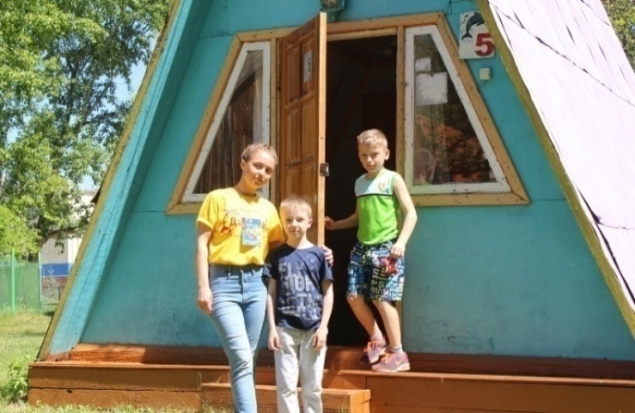
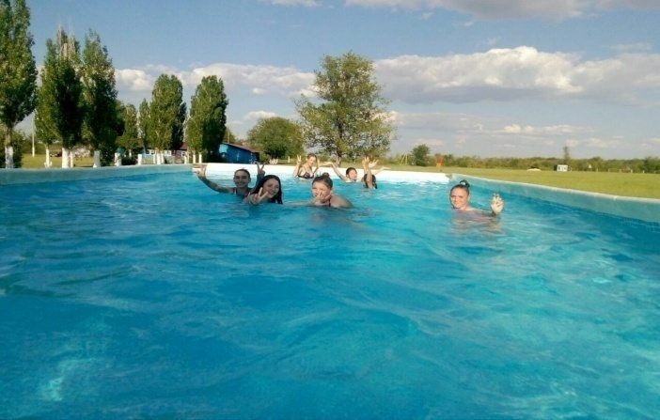
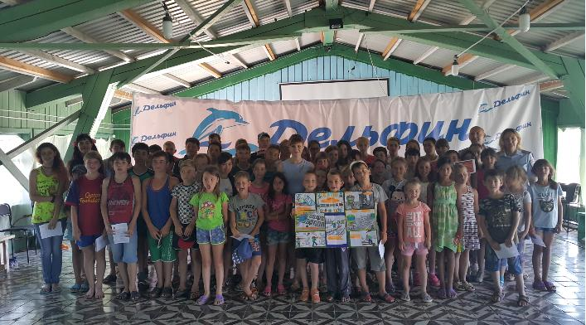
Муниципальная программа: «Социальная поддержка и социальное обслуживание граждан Ершовского муниципального района до 2025 года»
Цель программы: - повышение качества жизни отдельных категорий граждан ЕМР;
-создание условий для отдыха и оздоровление детей
№ п/п | Наименование программы, наименование показателя | Единица измерения | Значение показателей
 |  |  | 2021год | 2022 год | 2023 год | 2024 год | 2025 год
1 | 2 | 3 |  | 5 | 6 | 7 | 8
Муниципальная программа «Социальная поддержка и социальное обслуживание граждан муниципального образования город Ершов на 2021- 2025 годы»
1 | удельный вес граждан, получающих меры социальной поддержки с учетом адресности, в общей численности граждан, муниципального образования | процент | 0,01 | 0,02 | 0,03 | 0,04 | 0,05
2 | охват населения и участников получающих меры социальной поддержки | человек | 900 | 950 | 1000 | 1500 | 2000
Подпрограмма 1. «Социальное обеспечение и иные выплаты населению».
1 | удельный вес граждан, получающих меры социальной поддержки с учетом адресности, в общей численности граждан, муниципального образования | процент | 0,01 | 0,02 | 0,03 | 0,04 | 0,05
2 | охват населения и участников получающих меры социальной поддержки | человек | 900 | 950 | 1000 | 1500 | 2000

Slide 43
подпрограмма 3. «Социальное обеспечение и иные выплаты населению»
 | Количество граждан получивших ежемесячные денежные выплаты на оплату жилого помещения и коммунальных услуг гражданам, перешедшим на пенсию из числа медицинских и фармацевтических работников муниципальных учреждений здравоохранения, проживающим в сельской местности Ершовского муниципального района. | количество | 49 | 55 | 60 | 64 | 66
 | Количество граждан получивших субсидию на оплату жилья и коммунальных услуг | количество | 1080 | 1085 | 1080 | 1095 | 1100
подпрограмма 4.«Повышение оплаты труда некоторых категорий работников муниципальных учреждений»
 | количество работников муниципальных учреждений (за исключением органов местного самоуправления), занятых на полную ставку, заработная плата которых за полную отработку за месяц нормы рабочего времени и выполнения нормы труда (трудовых обязанностей) ниже минимального размера оплаты труда | человек | 0 | 0 | 0 | 0 |  | 0

Slide 44
Муниципальная программа «Информационное общество Ершовского муниципального района»
Цели муниципальной программы:
получение гражданами и организациями преимуществ от применения информационных и телекоммуникационных технологий; обеспечение информационной открытости органов местного самоуправления Ершовского муниципального района.
Целевые показатели муниципальной программы (индикаторы) | Единица измерения | Прогноз конечных результатов, характеризующих эффективность реализации мероприятий Программы
 |  | 2021 год | 2022 год | 2023 год | 2024 год | 2025 год
1 | 2 |  | 4 | 5 | 6 | 7
Программа «Информационное общество Ершовского муниципального района на 2021 – 2025 года»
1.Доля предоставленных муниципальных услуг органами местного самоуправления Ершовского муниципального района, в электронном виде, в том числе на базе МФЦ от общего количества муници­пальных услуг, предостав­ляемых органами местного самоуправления Ершовского муниципального района, не менее 45 процентов | % | 25 | 30 | 35 | 40 | 45
2.Доля перевода ПЭВМ на отечественные операционные системы | % | 30 | 40 | 50 | 60 | 70
3.Повышение информированности граждан о деятельности органов местного самоуправления Ершовского муниципального района не менее, чем на 50 процентов | % | 20 | 25 | 35 | 40 | 50
4.Увеличение объемов материалов на сайте администрации Ершовского муниципального района, освещающих значимую тематику, не менее чем на 35 процентов | % | 15 | 20 | 25 | 30 | 35
Подпрограмма 2 «Информационное партнерство органов местного самоуправления со средствами массовой информации»
1. Повышение информированности граждан о деятельности органов местного самоуправления Ершовского муниципального района не менее чем на 50 процентов | % | 20 | 25 | 30 | 40 | 50
2. Увеличение объемов материалов в СМИ и на сайте администраций Ершовского муниципального района, освещающих значимую тематику, не менее чем на 35 процентов | % | 15 | 20 | 25 | 30 | 35

Slide 45
Муниципальная программа «Защита населения и территорий от чрезвычайных ситуаций, обеспечение пожарной безопасности муниципального образования до 2025 года»
Цели программы:
- обеспечение необходимых условий для предотвращения гибели и травмирования людей при чрезвычайных ситуациях, защите природной среды в зоне чрезвычайных ситуаций;
- предупреждение чрезвычайных ситуаций и повышение устойчивости функционирования организаций, а также объектов социального назначения в чрезвычайных ситуациях;
- обеспечение готовности к действиям органов управления, сил и средств, предназначенных и выделяемых для предупреждения ликвидации чрезвычайных ситуаций;
- сбор, обработка, обмен и выдача информации в области защиты населения и территорий от чрезвычайных ситуаций.
- обеспечение пожарной безопасности.
№ п/п | Наименование программы, наименование показателя | Единица измерения | Значение показателей
 |  |  | 2021 год | 2022 год | 2023 год | 2024 год | 2025 год
1 | 2 | 3 | 4 | 5 | 6 | 7 | 8
«Защита населения и территорий от чрезвычайных ситуаций, обеспечение пожарной безопасности Ершовского муниципального района до 2025 года»
1 | увеличение охвата населения, обученного в области защиты от чрезвычайных ситуаций природного и техногенного характера | % | 25 | 30 | 40 | 45 | 55
2 | усовершенствование деятельности ЕДДС | % | 10 | 15 | 20 | 30 | 40
3 | увеличение обученного состава, выполняющие обязанности в области ГО Ершовского муниципального района – до 2025 года | % | 20 | 35 | 45 | 60 | 95
4 | уменьшение территорий населенных пунктов, подтапливаемых в период половодья | % | 20 | 25 | 35 | 50 | 70
5 | снижение рисков производственных аварий, катастроф | % | 20 | 30 | 40 | 45 | 50
6 | улучшение готовности реагирования сил и средств к осуществлению мероприятий по ликвидации возможных или возникших чрезвычайных ситуаций | % | 30 | 40 | 55 | 70 | 95

Slide 46
Подпрограмма 2 «Обеспечение пожарной безопасности на территории муниципального образования г. Ершов»
увеличение охвата населения, обученного в области защиты от чрезвычайных ситуаций природного и техногенного характера | % | 25 | 30 | 40 | 45 | 55
снижение рисков пожаров на производстве | % | 10 | 15 | 20 | 30 | 40
улучшение готовности реагирования сил и средств к осуществлению мероприятий по ликвидации возможных или возникших чрезвычайных ситуаций | % | 20 | 35 | 45 | 60 | 95
увеличение охвата населения, обученного в области обеспечения пожарной безопасности | % | 25 | 30 | 40 | 45 | 55
обеспеченность населения противопожарной агитацией (памятки, плакаты) | % | 5 | 7 | 10 | 20 | 30

Slide 47
Муниципальная программа «Развитие и поддержка малого и среднего предпринимательства в Ершовском муниципальном районе на 2021-2025 годы»
Цель Программы - создание условий для развития предпринимательства и обеспечение деятельности инфраструктуры поддержки субъектов малого и среднего предпринимательства на территории Ершовского муниципального района..
Задачи Программы - создание условий для доступа субъектов малого и среднего предпринимательства Ершовского муниципального района к информационным и имущественным ресурсам
№ п/п | Наименование показателя | Ед. изм | Значение показателей
 |  |  | 2021 год | 2022 год | 2023 год | 2024 год | 2025 год | итоги
Подпрограмма № 1 «Формирование системы информационно-консультационной поддержки субъектов малого и среднего предпринимательства Ершовского муниципального района»
2.1. | Количество размещенных в средствах массовой информации (в том числе в сети Интернет) актуальных материалов для информирования субъектов малого и среднего предпринимательства | ед. | 25 | 30 | 40 | 40 | 40 | 175
2.2. | Количество размещенных на официальном сайте администрации Ершовского муниципального района актуальных информационных материалов для субъектов малого и среднего предпринимательства | ед. | 25 | 30 | 40 | 40 | 40 | 175
2.3. | Количество проведенных заседаний Совета по развитию малого и среднего предпринимательства и инвестиционной деятельности при главе Ершовского муниципального района и иных мероприятий, направленных на поддержку и развитие предпринимательства на территории Ершовского муниципального района | ед. | 2 | 2 | 2 | 2 | 2 | 10
2.4. | Количество проведенных мониторингов состояния, проблем и тенденций развития малого и среднего предпринимательства на территории Ершовского муниципального района | ед. | 2 | 2 | 2 | 2 | 2 | 10
2.5. | Количество консультаций, оказанных субъектам малого и среднего предпринимательства (в том числе по телефону «горячей линии») по вопросам развития и поддержки малого и среднего предпринимательства | ед. | 60 | 60 | 50 | 50 | 50 | 270
Подпрограмма № 2 «Имущественная поддержка субъектов малого и среднего предпринимательства Ершовского муниципального района»
3.1. | Количество объектов, включенных в Перечень (нарастающим итогом) | ед. | 27 | 28 | 29 | 30 | 31 | 31
3.2. | Количество субъектов малого и среднего предпринимательства, которым оказана имущественная поддержка (не менее) | ед. | 2 | 3 | 3 | 3 | 3 | 14

Slide 48
Муниципальная программа «Профилактика терроризма и экстремизма, а также минимизации и ликвидации последствий проявлений терроризма, экстремизма на территории Ершовского муниципального района до 2025 года»
№ | Наименование показателя | Единица измерения | Значение показателей
 |  |  | 2022 | 2023 | 2024 | 2025
«Профилактика терроризма и экстремизма в Ершовском муниципальном районе Саратовской области»
1 | Доля жителей Ершовского муниципального района Саратовской области, охваченных мероприятиями информационного характера о принимаемых мерах антитеррористического характера и правилах поведения в случае угрозы возникновения террористического акта | % | 75 | 80 | 85 | 85
2 | Размещение информации в СМИ о реализации мероприятий способствующих воспитанию толерантности и профилактике терроризма и экстремизма | шт | 3 | 3 | 3 | 3
3 | Изготовление агитационного и информационного материала в целях профилактики терроризма и экстремизма на территории Ершовского муниципального района Саратовской области | шт | 1 | 1 | 1 | 1

Slide 49
Объем и распределение межбюджетных трансфертов, передаваемых бюджету Ершовского муниципального района Саратовской области из бюджетов поселений в соответствии с заключенными соглашениями на 2024 год и на плановый период 2025 и 2026 годов
Наименование муниципального образования, предоставившего межбюджетные трансферты | Межбюджетные трансферты, передаваемые бюджетам муниципальных районов из бюджетов поселений на осуществление части полномочий по решению вопросов местного значения в соответствии с заключенными соглашениями в части формирования и исполнения бюджетов поселений |  |  | Межбюджетные трансферты, передаваемые бюджетам муниципальных районов из бюджетов поселений на осуществление части полномочий по решению вопросов местного значения в соответствии с заключенными соглашениями по осуществлению внешнего муниципального финансового контроля
 | 2024год
 |  | 2025год | 2026год | 2024 год | 2025 год | 2026 год
Антоновское | 35,6 | 36,9 | 41,3
Декабристское | 58,5 | 60,9 | 69,7
Марьевское | 36 | 37 | 40,4
Миусское | 36,1 | 37,6 | 43,2
Новокраснянское | 33 | 34,5 | 39,9
Новорепинское | 89 | 92,3 | 107,7
Новосельское | 102,7 | 107,3 | 122
Перекопновское | 51,3 | 52,9 | 63,2
г. Ершов |  |  |  | 103,3 | 103,3 | 103,3
 | 442,2 | 459,4 | 527,4 | 103,3 | 103,3 | 103,3

Slide 50
Программа муниципальных внутренних заимствований бюджета Ершовского муниципального района Саратовской области на 2023 год и на плановый период 2024 и 2025 годов
 | Виды долговых обязательств | 2024год |  |  | 2025год |  |  | 2026 год
 |  | Объем привлечения средств в бюджет | Объем погашения долговых обязательств | Предельные сроки погашения долговых обязательств | Объем привлечения средств в бюджет | Объем погашения долговых обязательств | Предельные сроки погашения долговых обязательств | Объем привлечения средств в бюджет | Объем погашения долговых обязательств | Предельные сроки погашения долговых обязательств
1 | Кредиты, полученные от других бюджетов бюджетной системы Российской Федерации в валюте Российской Федерации | 0,0 | 0,0 |  | 0,0 | 0,0 |  | 0,0 | 0,0
 | Всего | 0,0 | 0,0 |  | 0,0 | 0,0 |  | 0,0 | 0,0

Slide 51
Социально-значимые проекты, планируемые к реализации в Ершовском муниципальном районе Саратовской области
В рамках федерального проекта «Современная школа» национального проекта «Образование» будут открыты на базе МОУ "Средняя общеобразовательная школа п.Учебный Ершовского района Саратовской области« и МОУ "Средняя общеобразовательная школа с.Лобки Ершовского района Саратовской области« «Центры цифрового и гуманитарного профилей «Точка роста»
Реализация регионального проекта (программы) в целях выполнения задач федерального проекта « Цифровая образовательная среда»
Обеспечение функционирования центров цифрового образования детей «IT-куб» в МОУ «Средняя общеобразовательная школа N3 г.Ершова Саратовской области» - 1391,3 т.р.
Проведение капитального и текущего ремонта, техническое оснащение Марьевского СДК -2000,0 т.р

Slide 52
Разработчиком информационно-аналитического материала «Открытый бюджет для граждан - бюджет Ершовского муниципального района Саратовской области на 2022 год и на плановый период 2023 и 2024 годов» является финансовое управление администрации Ершовского муниципального района
Контактная информация для граждан:
413100, Саратовская область, г. Ершов, ул. Интернациональная, д. 7
Факс (845-64) 5-26-37, E-mail: fu_ershov@mail.ru
График работы с 8-00 до 17-00.
Тел. 5-26-26 (106) Председатель комитета по финансовым вопросам, начальник финансового управления администрации ЕМР – Рыбалкина Татьяна Михайловна

